Slide 1
SANAT
HazIrlayan:Vecİhe –PInaR AVCI
4/a 138

Slide 2
SANAT NEDİR?
Sanat, insanlık tarihinin her döneminde var olan bir olgudur. İnsanlığın geçirdiği evrimler yaşama biçimlerini, yaşama bakışlarını, sanat biçimlerini ve sanata bakışlarını değiştirmiş, her dönemde ve her toplumda, sanat farklı görünümlerde ortaya çıkmıştır.

Slide 3
SANATIN DALLARI NELERDİR?
Sanatın Dalları İkiye Ayrılır:
PRATİK SANATLAR
Duvarcılık dokumacılık marangozluk gibi alışkanlık ve ustalık isteyen mesleklere Pratik Sanatlar, zanaat, bunları yapanlara ise zanaatçı denir.

Slide 4
SANAT NEDİR?
GÜZEL SANATLAR
Güzel Sanatlar duyguların etkilenmesi bakımından ikiye ayrılır:
SESSELSANATLAR
GÖRSEL SANATLAR

Slide 5
GÖRSEL SANATLAR
Görsel sanat, göze hitap eder.İşitsel sanat,kulağa hitap eder.Son olarak dramatik sanat,hem göze hem kulağa hitap eder.Görsel sanatlar;resim,fotoğraf,mimari ve heykel.İşitsel sanatlar;şiir,edebiyat ve müziktir.Dramatik sanatlar bunların hepsini kapsar.Yani;resim,fotoğraf,mimari,heykel,şiir,edebiyat ve müziktir.

Slide 6
SESSEL SANATLAR
Sessel sanatlar müzik ve edebiyat gibi ses ve sözle işitme duyumuza hitap eden sanatlardır.(Bale, Tiyatro, Opera, Müzik, Edebiyat) gibi olabilir

Slide 7
HEYKEL
HEYKEL
Rölyef
Büst
Anıt Heykeller
Sanatçılar ve Eserleri

Slide 8
ÜNLÜ HEYKELTRAŞLAR
Michelengelo, 1475-1564 yılları arasında yaşamış, İtalyan ressam,heykeltraşçı ve mimardır.
Michelengelo’nun bir sözü:İnsanlar, benim ustalığımı elde etmek için ne kadar sıkı çalıştığımı bilseler, onun o kadar hayret edilecek bir şey olmadığını anlarlardır.

Slide 9
nurbiye uz
1973 Eskişehir doğumlu sanatçı 1994 yılında Anadolu Üniversitesi G.S.F. Heykel Bölümü`nden mezun oldu. 1996 yılında Anadolu Üniversitesi Sosyal Bilimler Enstitüsü Heykel Anasanat Dalı`nda Yüksek Lisans Eğitimini tamamladı.2002 yılında ise Anadolu Üniversitesi Sosyal Bilimler Enstitüsü Heykel Anasanat Dalı’nda Sanatta Yeterlik programını tamamladı.

Slide 10
En eski heykel
Yeryüzünde görülen en eski heykel, yaklaşık olarak MÖ önce 40.000 yıllarından kaldığı tahmin edilen mamut dişinden yontulmuş bir kadın başıdır.

Slide 11
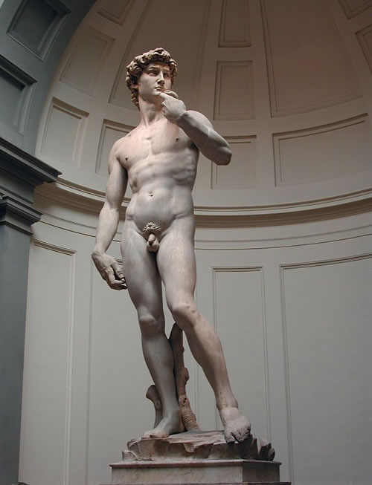
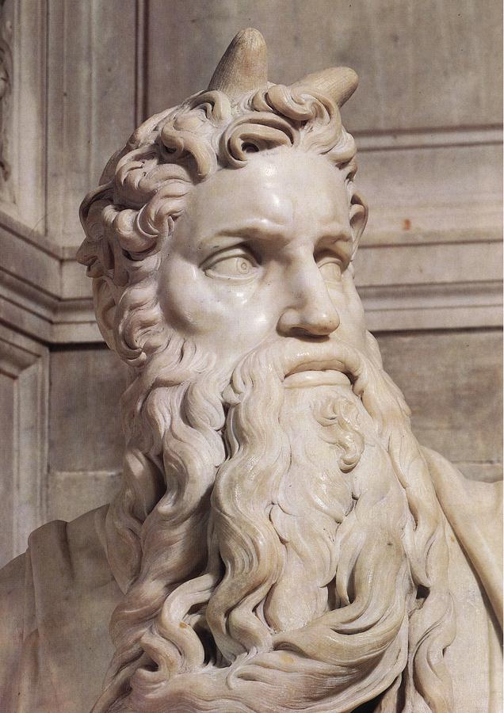
ESERLERİNDEN ÖRNEKLER:

Slide 12
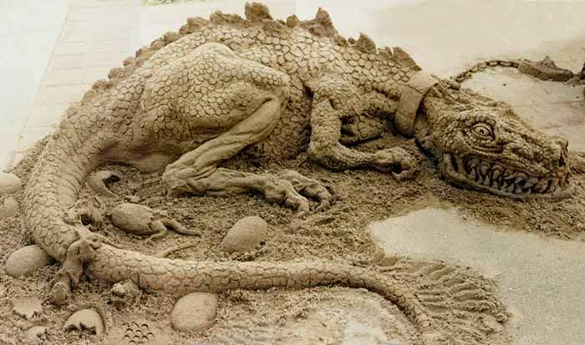
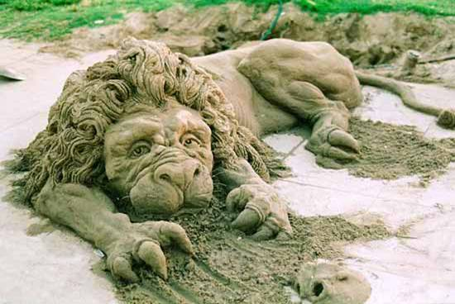
HEYKELLERDEN BAZI ÖRNEKLER

Slide 13
KAYNAKÇAM
http://www.toplumdusmani.net/modules/wfsection/article.php?articleid=2076
http://www.etoplum.com/
http://www.fikirbul.com
http://sehir.ekolay.net

